Slide 1
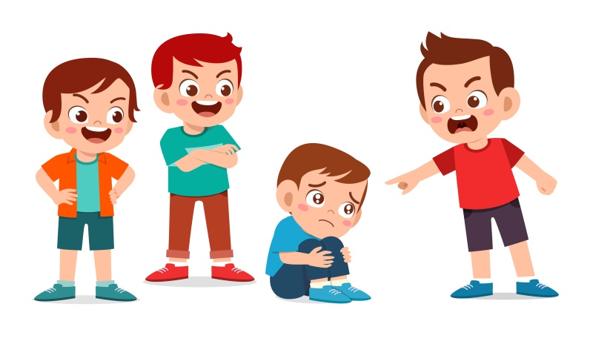
BAŞAKŞEHİR ÇOK PROGRAMLI
ANADOLU LİSESİ
KONU: ZORBALIK, ZORBALIKLA BAŞETME
TÜM KADEMELER
KONUŞMACI: MUALLA YILDIRIM
TARİH: 28.04.2024 CUMARTESİ
SAAT: 11.00
YER: 9-M SINIFI
İSTANBUL VELİ AKADEMİLERİ

